Slide 1
Step 2: Data Integration SocratEle
Samuel Becker
Kevin Wieczorek

Slide 2
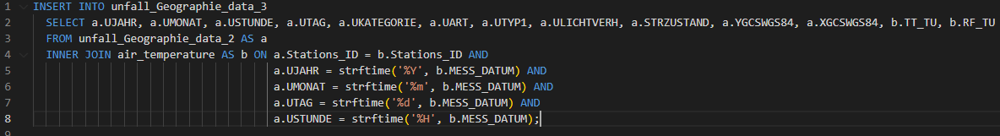
Vorgehen
Manuelle Integration der Wetter und Unfalldaten
Unfalldaten mit Wetterstationen zusammengeführt
über Mess-Zeitraum und kleinste Distanz
vervier- bzw. verfünffacht
Unfalldaten mit Messungen über die Wetterstation und Mess-Datum zusammengeführt (stündliche Messungen)
Auf wichtige Unfalldaten gefiltert
(keinen genauen Unfall-Tag)

Slide 3
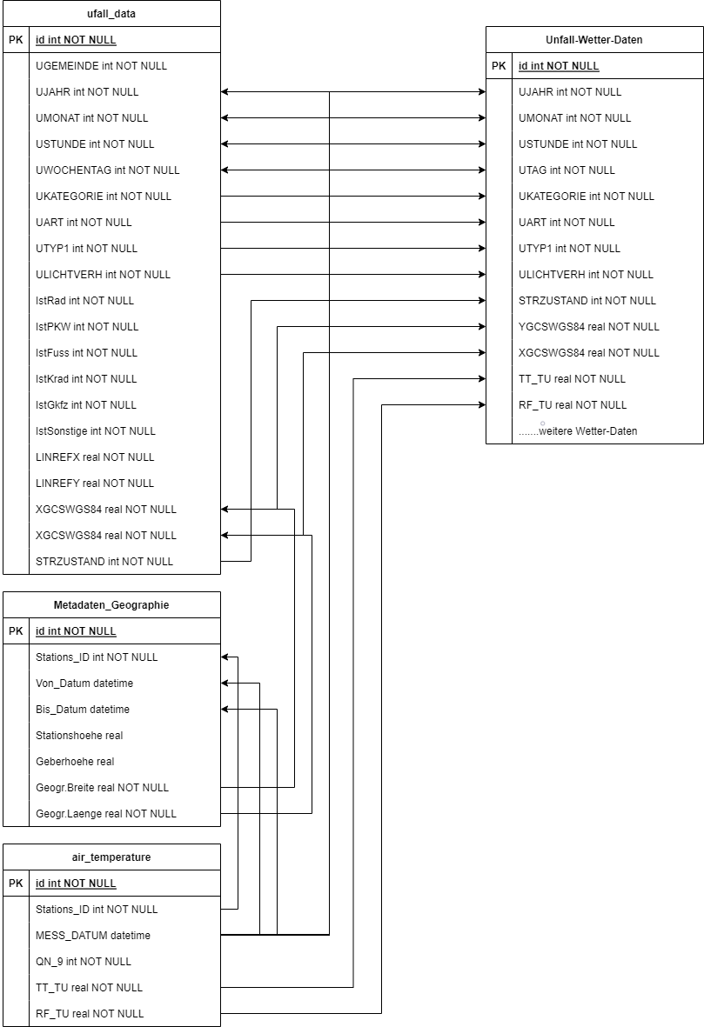
ER-Modell

